Slide 1
전략적 팀 전투(롤토체스)
운빨겜인가? 실력겜인가?
2022 UPnL Workshop 발표

Slide 2
목차
발표자 소개
게임 소개
본론: 이 게임은 운빨이다 vs 실력이다

Slide 3
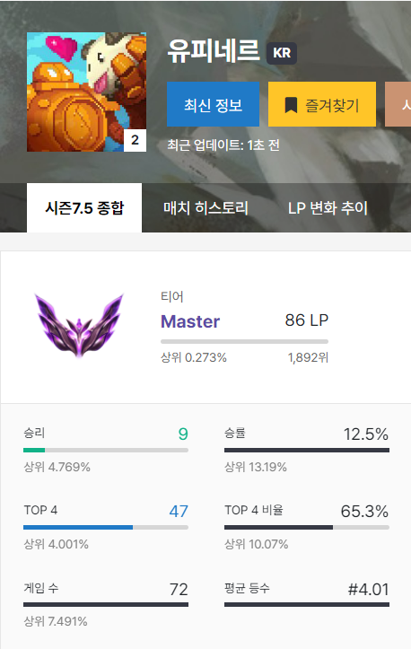
발표자 소개
컴퓨터공학부 22학번 엄준우
전략적 팀 전투 시즌7.5 마스터마빵단
어떤 게임을 하든 실력이 오르는 거에서 재미를 찾는 편이라서..
항상 잘해보려고 빡겜하는 편이고 한계가 보이면 접음
  오버워치 – 브론즈에서 플래티넘까지 올리고 손절
  지오메트리 대쉬 – 현재 기준 Top 30 언저리 맵들까지는 가능한데 그 위로는 못 하겠어서 손절
  중력 미로 –못 깬 맵들이 아직 꽤 있음(Fixed, Cube 등)
  롤체도 그랜드마스터 도전은 할 건데 안 될 확률이 높을 듯..?

Slide 4
게임 소개 - 개요
리그오브레전드에 등장하는 챔피언들을 전장에 배치해 자동으로 전투를 벌이는 게임
  요즘은 롤 챔피언이 아닌 애들도 막 만들어 쓰긴 하더라고요
매 라운드가 끝날 때마다 or 다양한 방법으로 골드를 획득
골드를 이용해 상점에서 챔피언들을 구매해 전장에 배치해서 전투 진행
전투 라운드마다 자신을 제외한 7명의 상대 중 한 명과 전투
전투 승리를 위한 덱 강화 방법
  1. 레벨 업 – 골드로 XP를 구매하면 가능, 레벨 = 배치 할 수 있는 기물의 수
  2. 같은 기물 모으기 – 3개를 모으면 2성, 2성 3개를 모으면 3성

Slide 5
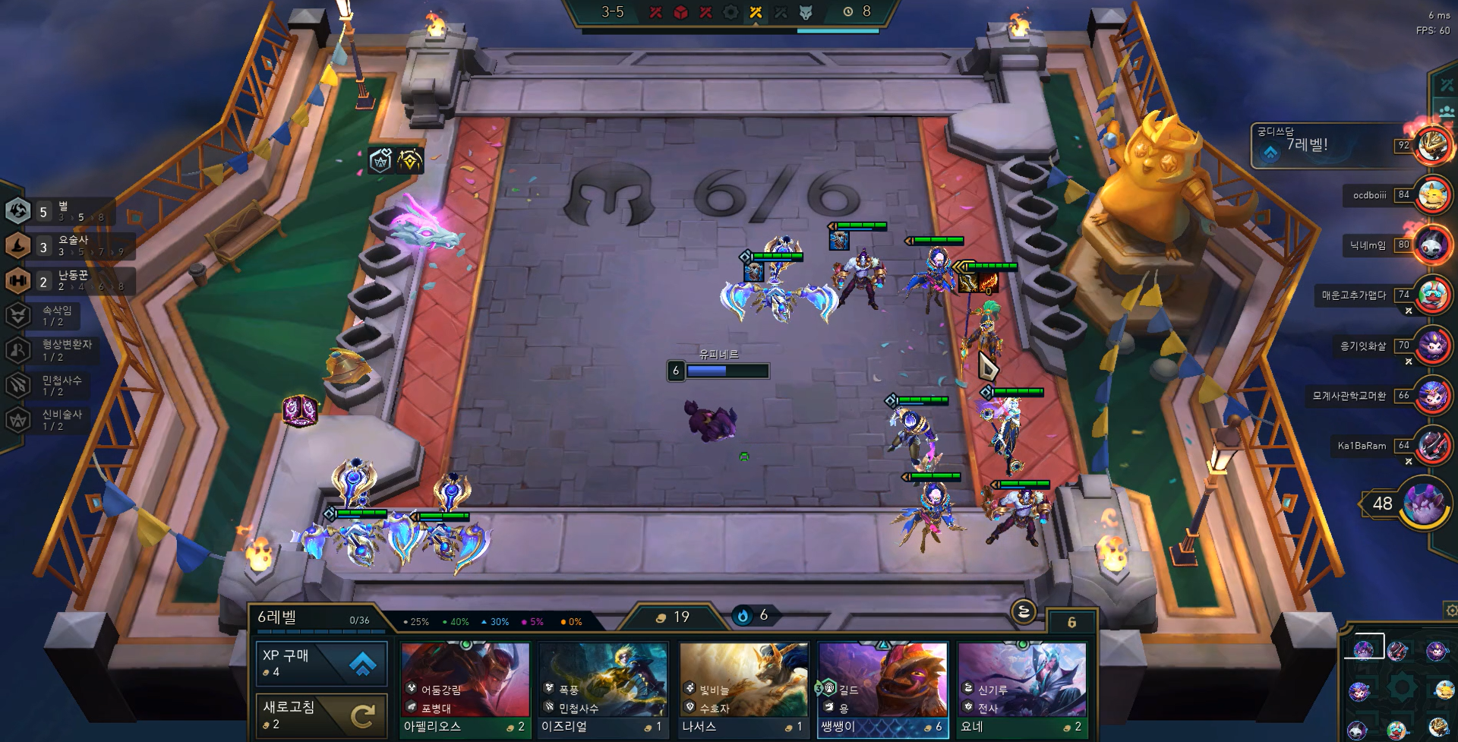
게임 소개 – 인게임 화면
전략가 체력: 일반적으로 최대 100
전투에서 패배 시 체력이 깎이며
0이 되면 탈락
전장: 7x4칸으로 이루어진 전장에 원하는 대로 기물 배치 가능
챔피언에게 아이템을 장착해 능력치 상승 및
추가 아이템 효과 부여
레벨이 높으면 상점에 비싼 기물이 등장할 확률 증가
상점: 경험치 구매 or 새로고침(리롤), 기물 구매

Slide 6
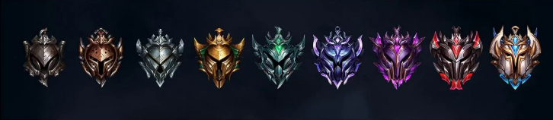
게임 소개 - TMI
롤에 비해 티어 올리기가 매우 쉬움
  비슷한 노력과 재능 기준 롤 티어 + 3 = 롤체 티어라고 하네요
    Ex) 롤체 마스터 = 롤 골드
    다만 그랜드마스터, 챌린저는 어느 쪽이나 어렵습니다
  저는 롤을 안 해서 저게 맞는 말인지는 모르겠지만..
  마스터를 찍는 것 자체는 점수에 진심인 사람이라면 무조건 가능하다는 게 정설
세간의 인식
뉴비
NO재능
판수충
고수

Slide 7
이 게임은 운빨이다
기물을 전장에 배치하려면 상점에서 구매해야 하기 때문에..
원하는 기물이 안 뜨면 답이 없죠?
간단하게 계산해 봅시다

Slide 8
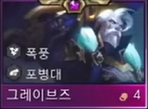
이 게임은 운빨이다
Ex) 현재 8레벨인 상황, 내 덱의 핵심 기물인 그레이브즈(4단계) 2성을 위해 3마리가 필요
상점 새로고침 시 한 개의 기물이 4단계일 확률 25%, 4단계가 등장했을 때 그게 그레이브즈일 확률은 1/12
  7.5시즌의 전체 4단계 기물 종류는 12개
  이외에도 고려해야 할 변수가 많지만 일단 대충 이렇게 넘어가는걸로

Slide 9
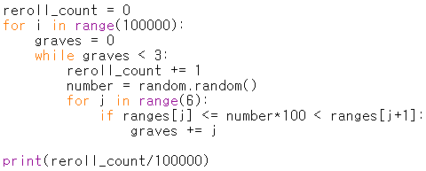
이 게임은 운빨이다
따라서 상점에서 등장한 1개의 기물이 그레이브즈일 확률은 2.083%
한 번의 리롤로 5개의 기물이 등장하는데.. 그 중 그레이브즈가 n개일 확률은?
위의 표를 바탕으로, 3개의 그레이브즈를 얻기 위한 리롤 횟수의 기댓값을 구한다면
  이론적으로 계산하려면 많이 복잡할 것 같아서.. 그냥 허접한 코드를 이용해 그레이브즈 3개를 얻는 실험을 10만 번 진행함
0개 | 1개 | 2개 | 3개 | 4개 | 5개
90.01% | 9.57% | 0.41% | 0.01% | 0.00% | 0.00%
실험 결과 평균적으로 29.2번의 리롤이면 그레이브즈 3개를 뽑을 수 있음
리롤 1번당 2골드 필요 -> 58.4원 필요

Slide 10
이 게임은 운빨이다
그런데 매 게임마다 정확히 29번 돌렸더니 기물 3개를 모아서 2성이 찍혔다! 그러진 않음
10번 이하의 리롤을 억빠, 40번 이상의 리롤을 억까라고 정의하면
억빠 확률 = 8.6%
억까 확률 = 22.5%
만약 내가 억까를 당해서 80원을 쓰고도 그레이브즈 2성을 못 찍었다?
  반대로 남들은 20원으로 뽑고 남는 돈으로 다른 강한 기물들도 구매했다면?
  남들에 비해 덱 파워가 약해지므로 그대로 맞다가 탈락
  결국 운이 없어서 원하는 기물을 못 뽑으면 지는 게임

Slide 11
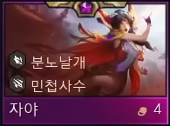
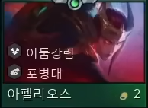
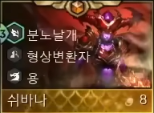
이 게임은 실력이다
이 게임은 그레이브즈 2성이 뜨면 이기고 안 뜨면 지는 게임이 아님
  다양한 기물을 활용해 독창적인 덱 구성이 가능
여러 가지 핵심 딜러 기물들이 존재
다양한 가능성을 열어 두고 상점에서 주는 기물들을 이용해서 최대한 강한 덱을 구성하는 것은 실력적 요소

Slide 12

이 게임은 실력이다
Ex) 8레벨인 상황, 앞에서 맞아줄 탱커 기물들은 이미 구성이 된 상태고 4단계 딜러 기물들을 뽑아야 함
그레이브즈, 닐라, 자야 3가지 중 먼저 2성이 뜨는 기물을 사용할 예정
  이 3가지 기물은 사용하는 아이템도 비슷함
그럴 경우 평균 16.6번의 리롤로 셋 중 하나 이상 2성이 나옴
억빠 확률 = 23.9%
억까 확률 = 1.2%

Slide 13
이 게임은 실력이다
다시 한 번 확률을 비교하면
억빠 확률 8.6% -> 23.9%
억까 확률 22.5% -> 1.2%
다양한 각을 볼 줄 안다면 억까 확률을 유의미하게 줄이고 평균적으로 강한 덱 구성 가능
  그 외에도 돈을 최대한으로 모으는 플레이를 통해 억까를 당하더라도 기물을 뽑을 수 있게 한다던가
  남들보다 빠르게 레벨업을 해서 전투에서 연승하며 비싼 기물을 여유있게 뽑는 전략도 가능
  상황에 맞춰서 다양한 전략을 구사하는 것은 실력에 달려 있음

Slide 14
이 게임은 운빨이다 - 반론
딜러를 아무거나 쓴다고 무조건 강한 덱이 나온다?
  당연히 아님
이 게임에는 ‘정석 덱’, ‘1티어 덱’이 존재함
  독창적 조합을 완성시킬 수도 있지만, 다 같이 완성했다는 기준으로는 정석 덱이 가장 강력함
  기물 간의 밸런스 역시 안 맞기 때문에 좋은 기물을 사용하는 정석 덱이 매우 강함

Slide 15
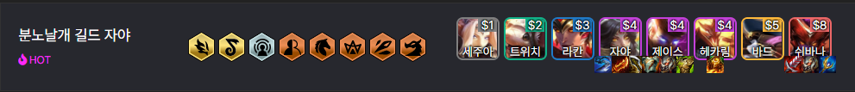
이 게임은 운빨이다 - 반론
밑의 사진과 같은 조합이 있다고 합시다
정확하게 위의 8가지 기물을 사용하는 게 ‘정석 덱’
여기서 자야가 안 뜨고 그레이브즈가 잘 떠서 자야 대신에 그레이브즈를 쓴다?
  덱의 파워가 상당히 약해짐
  그레이브즈를 활용하고 싶다면 아래처럼 다른 조합을 구성해야 함

Slide 16
이 게임은 운빨이다 - 반론
아까 예시로 든 건 8레벨에서 원하는 기물을 뽑을 확률이잖아요?
근데 이 게임이 시작하자마자 8레벨인 건 아니고..
초반에는 낮은 레벨에서 싼 유닛들을 활용해 전투를 하고 돈을 모으는 ‘빌드업’이라는 과정을 거침
  빌드업을 성공적으로 해서 7~8레벨에 도달한다면 리롤에 돈을 소모하여 원하는 기물을 뽑음

Slide 17
이 게임은 운빨이다 - 반론
플레이어 A, B 둘 다 빌드업 과정에서 딜러는 ‘트위치’, 탱커는 ‘제이스’를 사용하고 있었다고 가정
그렇다면 위의 두 가지 덱 중 어느 쪽을 맞추는 게 쉬울까요?
  위쪽이 쉽습니다
  빌드업에 사용한 기물과 완성 덱에 필요한 기물이 겹치니까요

Slide 18
이 게임은 운빨이다 - 반론
A와 B가 동시에 8레벨에 도달해 20번의 리롤을 돌렸는데, A는 자야 2성이 나왔고 B는 그레이브즈 2성이 나왔다?
  이럴 경우 게임은 A에게 훨씬 유리하게 돌아감
  즉, 주는 대로 덱을 아무리 잘 맞추더라도 운이 좋아서 정석 덱을 구성한 사람을 이길 수 없음

Slide 19
이 게임은 실력이다 - 재반박
아까부터 계속 8레벨 얘기만 했는데..
  보통 이 게임을 하면 8레벨에서 게임이 끝나는 게 Default
이 게임의 최대 레벨은 일반적으로 9레벨
  8레벨에서 9레벨로 가려면 무려 80XP(돈으로 XP 구매 시 80원)이 필요
  일단 9레벨에 도착한다면 성능이 매우 좋은 5단계 기물이 상점에 자주 등장
  ‘정석 덱’ 보다도 강력한 ‘비싼 덱’ 구성 가능

Slide 20

이 게임은 실력이다 - 재반박
아까의 예시를 끌고 와 봅시다
A는 자야를 활용한 정석 덱을 완성해서 전투에서 승리하고 있지만, 라칸 3성을 찍기 위해 8레벨에서 계속 돈을 사용하는 중
한편, B는 그레이브즈 2성을 이용해 애매한 덱을 구성함
B는 더 이상 리롤에 돈을 쓰지 않고, 탈락하지 않을 정도로만 전투에서 연패하면서 9레벨을 가기로 함

Slide 21



이 게임은 실력이다 - 재반박
전략가 체력 50을 남긴 채로 8레벨에서 돈을 펑펑 쓰는 A
한편 연패 이후 체력 10을 남긴 채로 9레벨을 찍고, 비싼 기물들을 이용해 덱을 갈아엎는 B
그 결과 B의 덱 파워가 A보다 강력해짐
  결국 B가 1등을 하고 A가 2등을 하는 시나리오
  이처럼 역전을 노리기 위해서는 자신과 상대방의 덱 파워를 정확히 알고, 비록 상대보다 약하더라도 레벨업을 하기 전까지는 버텨 줄 최소한의 구성을 꾸리는 실력이 필요함

Slide 22
그래서..
여러분은 이 게임이 운빨이 중요하다고 생각하시나요? 아니면 실력이 중요하다고 생각하시나요?
저는 운빨망겜이라고 생각합니다
  앞에서는 마치 토론이 되는 것처럼 써 놓았는데, 사실 실력겜이라고 주장하는 근거를 반박하기 위해 ‘그냥 운이 너무 좋아서 무조건 제일 강하고 비싼 덱을 맞출 수 있으면 되는데?’ 라고 하면 할 말이 없어요
  그래도 이 게임의 티어가 의미가 있어지는 이유는 큰 수의 법칙 때문에 100판 200판 돌리면 운빨로 인한 편차는 줄어들고 점수는 실력의 영향을 많이 받기 때문이라고 생각합니다

Slide 23
감사합니다
그래도 롤체 재밌어요
정말 잘 만든 게임입니다

